Slide 1

TRƯỜNG TH VÀ THCS TRƯỜNG THÀNH
Bài dạy: TÍNH CHẤT GIAO HOÁN VÀ KẾT HỢP CỦA PHÉP NHÂN
Lớp dạy: 4B
Họ tên người dạy: Nguyễn Thị Thu

Slide 2




Slide 3


Slide 4






(TIẾT 2)

Slide 5
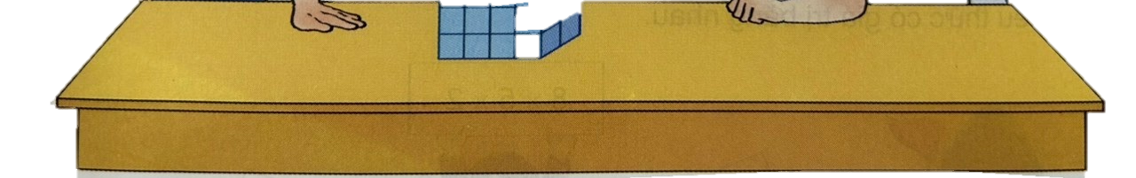
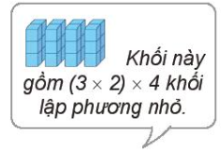
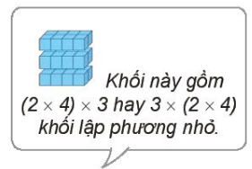
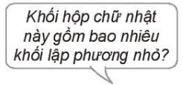


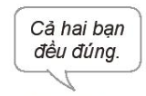

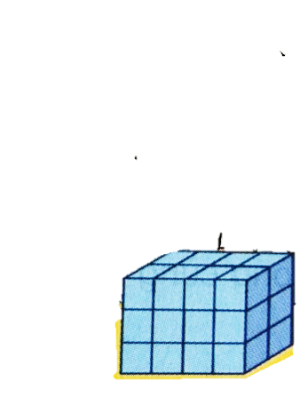
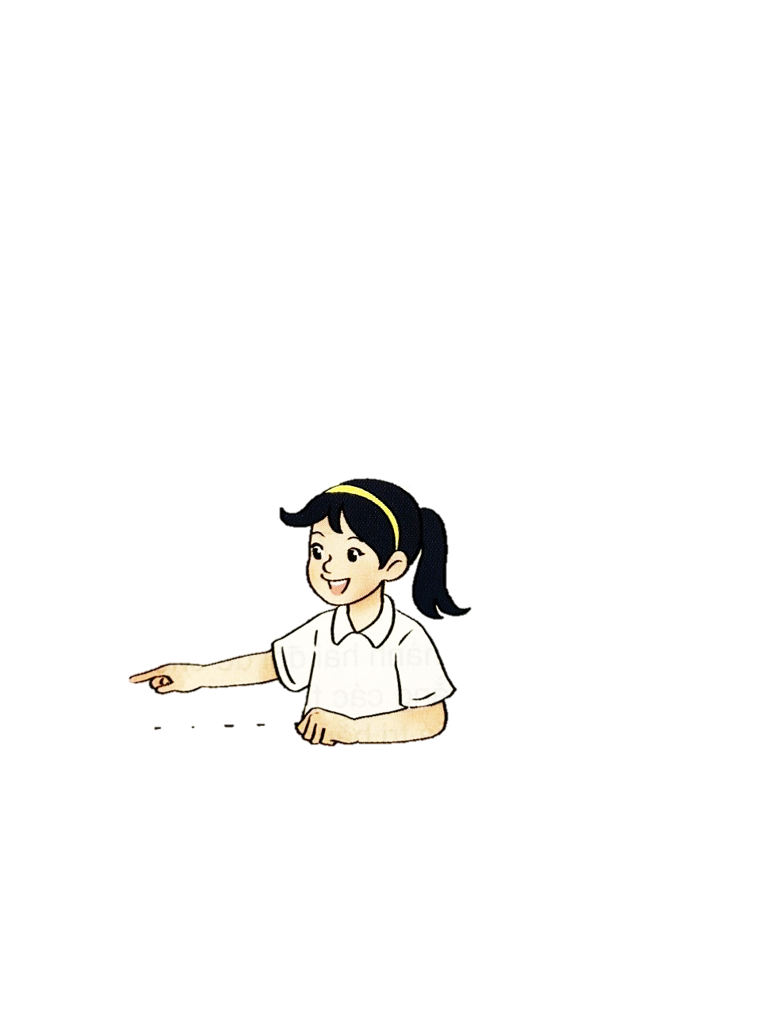


Slide 6
(3 x 2 ) x 4
(2 x 4 ) x 3 hay
3 x ( 2 x 4)
(3 x 2 ) x 4 = 3 x ( 2 x 4)

Slide 7
b) Tính giá trị của các biểu thức (a x b) x c và a x (b x c)
a | b | c | (a x b) x c | a x (b x c)
5 | 4 | 2
6 | 2 | 3
3 | 2 | 5
(5 x 4) x 2 = 40
5 x (4 x 2) = 40
(6 x 2) x 3 = 36
6 x (2 x 3) = 36
(3 x 2) x 5= 30
3 x (2 x 5)= 30
=
x
( b x c )
( a x b )
x
c
a
Khi nhân một tích hai số với số thứ ba, ta có thể nhân số thứ nhất với tích của số thứ hai và số thứ ba.

Slide 8
1
Tính bằng hai cách (theo mẫu)
Mẫu: 4 x 3 x 2 = ?
Cách 1: 4 x 3 x 2 = (4 x 3) x 2 = 12 x 2 = 24
Cách 2: 4 x 3 x 2 = 4 x (3 x 2) = 4 x 6 = 24
4 x 2 x 5
7 x 2 x 3
6 x 3 x 3
6 x 2 x 4

Slide 9
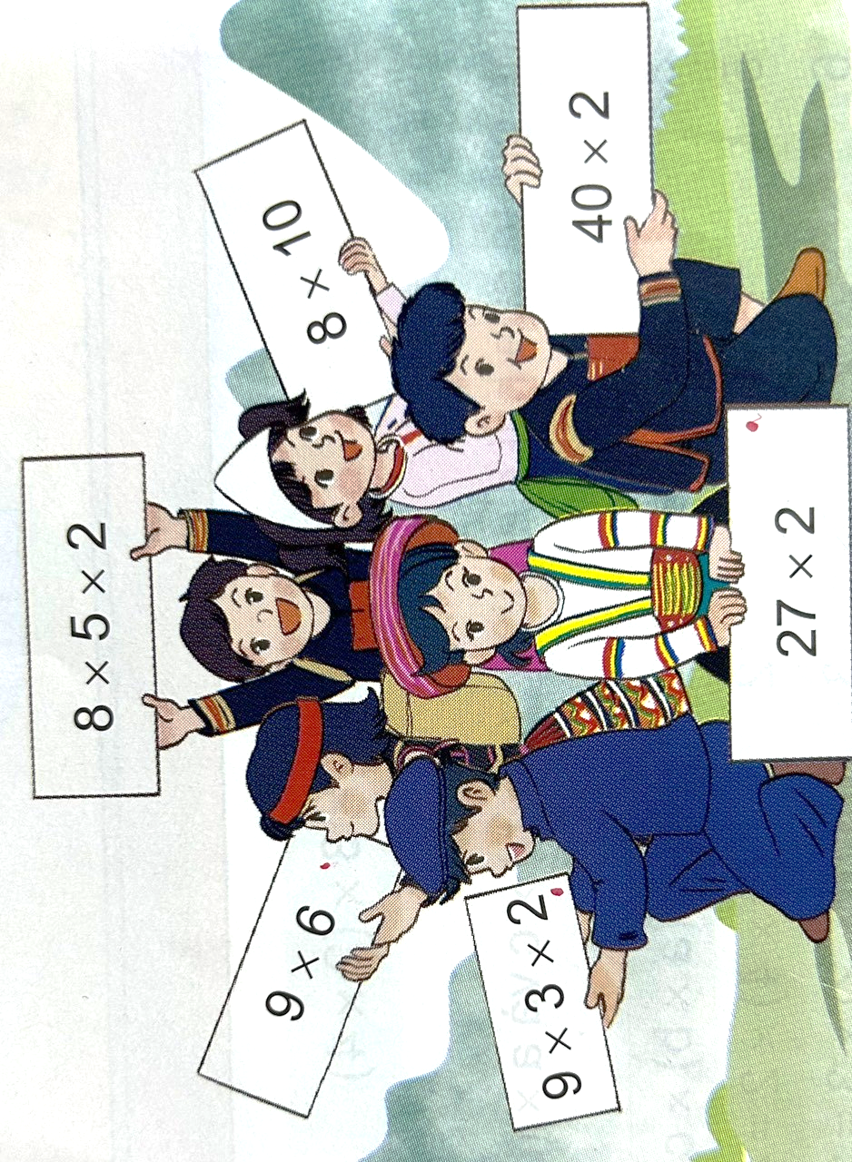

Slide 10
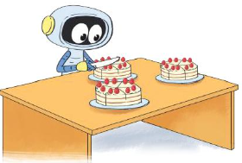
Rô-bốt làm 3 chiếc bánh kem. Mỗi chiếc bánh kem được cắt thành 5 phần, mỗi phần có 2 quả dâu tây. Hỏi Rô-bốt đã dùng tất cả bao nhiêu quả dâu tây?
3
Cách 1
Cách 2
Bài giải
Ba chiếc bánh kem được cắt làm số phần là:
5 x 3 = 15 (phần)
Rô-bốt đã dùng số quả dâu tây là:
2 x 15 = 30 (quả)
Đáp số: 30 quả dâu tây
Bài giải
Số quả dâu tây trên một chiếc bánh kem là:
2 x 5 = 10 ( quả)
Rô-bốt đã dùng số quả dâu tây là:
10 x 3 = 30 (quả)
Đáp số: 30 quả dâu tây

Slide 11


Notes:
Thiết kế: Hương Thảo – Zalo 0972115126

Slide 12
Tính bằng cách thuận tiện nhất:
2 x 9 x 5 = ..?..
2 x 9 x 5 = (2 x 5) x 9
= 10 x 9 = 90

Slide 13


